Slide 1


Prevenzione e gestione della crisi nelle cooperative
Lezione introduttiva
19 giugno 2025
10.30 – 13.30
Sala Basevi – Via Guattani 9 – Roma

Slide 2
Agenda
Cenni storici in materia di crisi d’impresa
Crisi d’impresa e società cooperative
Tassonomia degli strumenti di regolazione della crisi
Adeguati assetti e prevenzione della crisi
Elementi fondamentali nella gestione della crisi d’impresa
Struttura del corso

Slide 3

1. La crisi d’impresa in Italia attraverso gli anni
Una lezione dalla storia
Il 2024 è stato ancora un anno complesso ​
spunti di tenuta e ripresa, ma forti complessità (guerre, inflazione, elezioni…)​
Il 2025 vede un quadro di crisi in Europa (più che in Italia) e forti incertezze negli USA (dazi, dottrina Trump etc. )​
CHE FARE ?

Slide 4

1. Gli interventi pubblici
Politiche di risanamento dagli anni ‘30 al 2000
Anni ’30:
IRI​
Anni ’70: (1975-1979)​
Concessione di credito​
Ristrutturazione e riconversione industriale (L.675/1977)​
Agevolazioni creditizie (L. 183/1976, DPR 902/1976 L. 91/1979)​
Anni ’80:​
Partecipazione dello Stato al capitale delle imprese​
1971 Gepi S.p.A. assistenza nelle crisi​
1978 società consortili (L.787/1978)​
1982 REL (Ristrutturaz. elettronica S.p.A.)​
Anni ‘90 -2000​
Vincoli CEE: privatizzazioni e ingresso nell’Euro​
Varie società confluite nel 1999 in Sviluppo Italia Spa​
Itainvest (ex Gepi), …, Enisud, istituto per la promozione Industriale (Ipi) ​
Progetto Italia e Finanza Italia​
Da Sviluppo Italia (scioglimento dal 2007) a INVITALIA

Slide 5
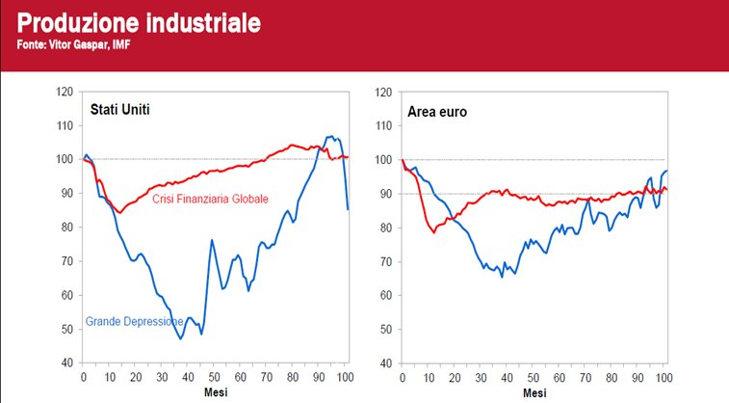
1. La crisi in Italia
Dal 2000 al 2020
Altre crisi​
2000 Scoppio della bolla speculativa dot com​
  crisi degli anni 2000 in parte diversa dalle precedenti: agli shock esogeni (di natura finanziaria) si affianca rilevante perdita di competitività delle imprese italiane;​
  problematiche generali acuite dalla necessità del sistema finanziario di deleveraging;​
  operazioni di LBO mostrano significative difficoltà;​
  Diverse risposte delle imprese: alcune PMI costrette alla chiusura; le imprese più grandi, più competitive o finanziariamente più solide sono riuscite a reagire; capacità delle aziende italiane di uscire dai confini nazionali.
Mutui subprime ​
2008 Lehman​
Crisi del sistema finanziario e del debito sovrano​
Effetti della crisi dal 2008 al 2016 Vs. Crisi del ’29
Rosso: 100 mesi (settembre 2008 – dicembre 2016)
Azzurro: 100 mesi (settembre 1929 – dicembre 1937)

Slide 6
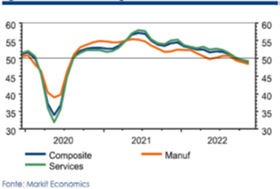
1. La crisi in Italia
Dal 2020 al 2022
2020
Pandemia da​ Covid-19
2021​
Risposte statali: sostegno al credito e sostegno alle imprese​
Ripresa dei consumi forte fino a inizio 2022​
la crisi è stata fonte di opportunità per alcune imprese e operatori: aziende farmaceutiche, new economy, logistica​
politica monetaria inedita​
Shock materie prime e energia​
2022​
Ripresa consumi più lenta del previsto, a causa dell’incertezza;​
Rally dei mercati a inizio anno ma poi forti perdite​
Aumento del leverage e forti pressioni inflazionistiche incremento costo materie prime e malfunzionamenti della supply chain globale.​
Guerra Russia -Ucraina
Andamento PMI globali

Slide 7
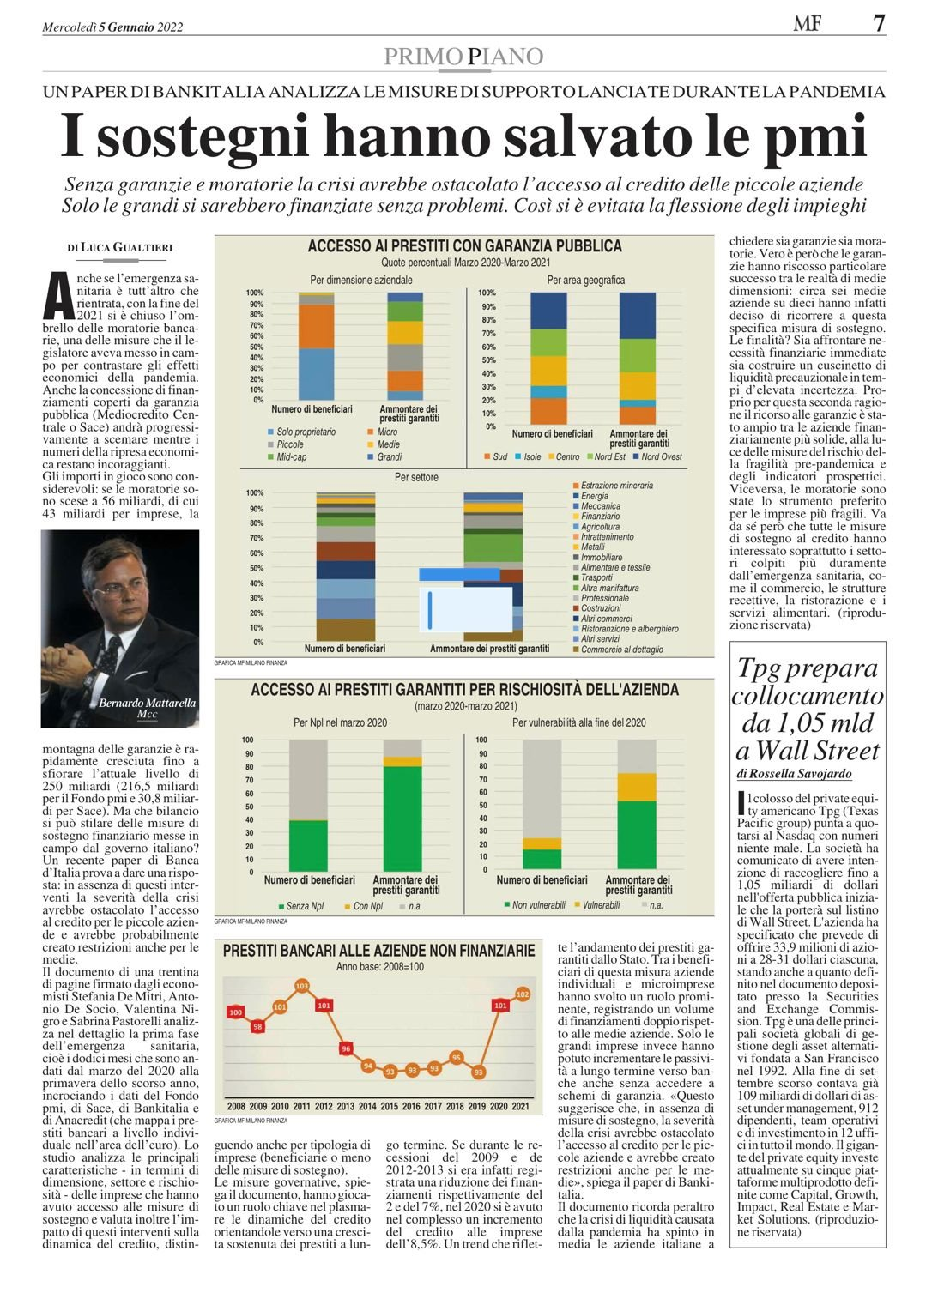
1. La crisi in Italia
La risposta alla pandemia
Sostegno alle imprese ​
Sostegno al sistema bancario​
Misure di contenimento dei danni causati dalla pandemia​
Misure di aiuto per il caro energia​

Slide 8
1. La crisi in Italia
Dal 2023 al 2025
2023:​
Ripresa dei mercati​
Crisi (parziale) delle dot.com​
Lento ritorno alla normalità​
Guerra in medio oriente​
2024 ​
(Crisi del canale di Suez)​
GUERRE​
Anno elettorale​
Innovazioni tecnologiche (AI)​
2025​
TRUMP (dazi e effetti inflazionistici)​

Slide 9
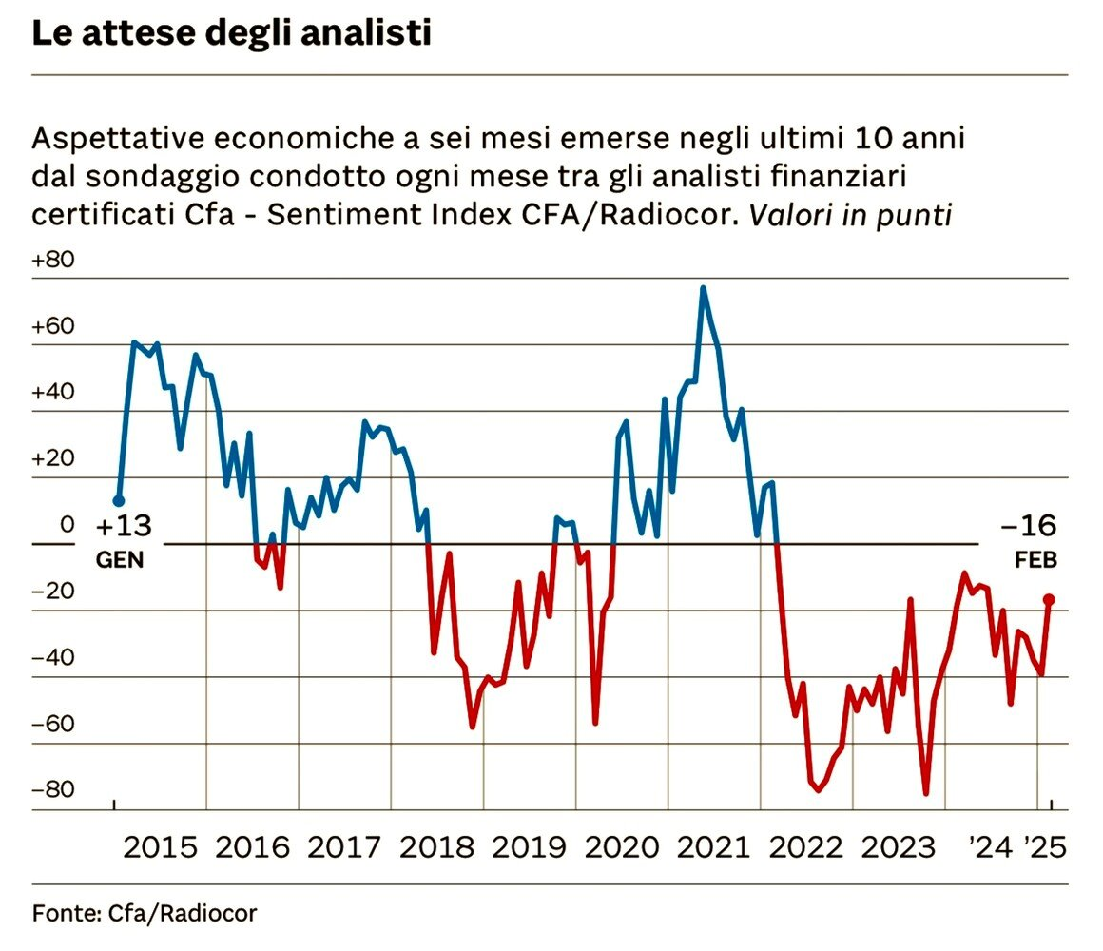
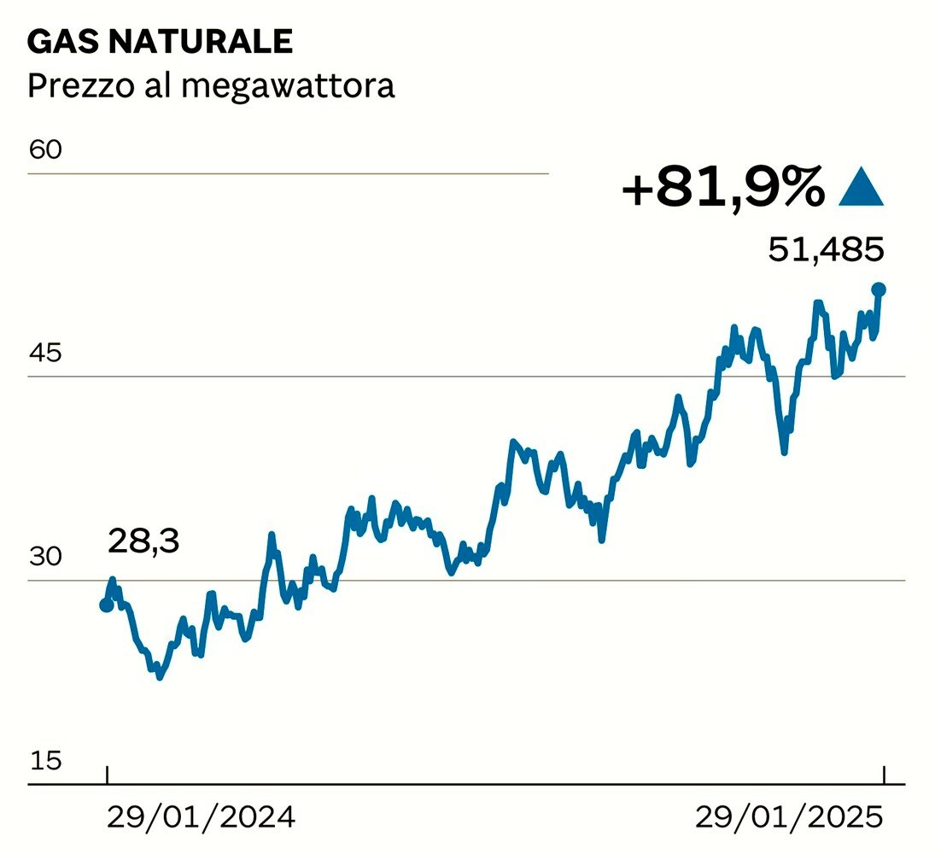
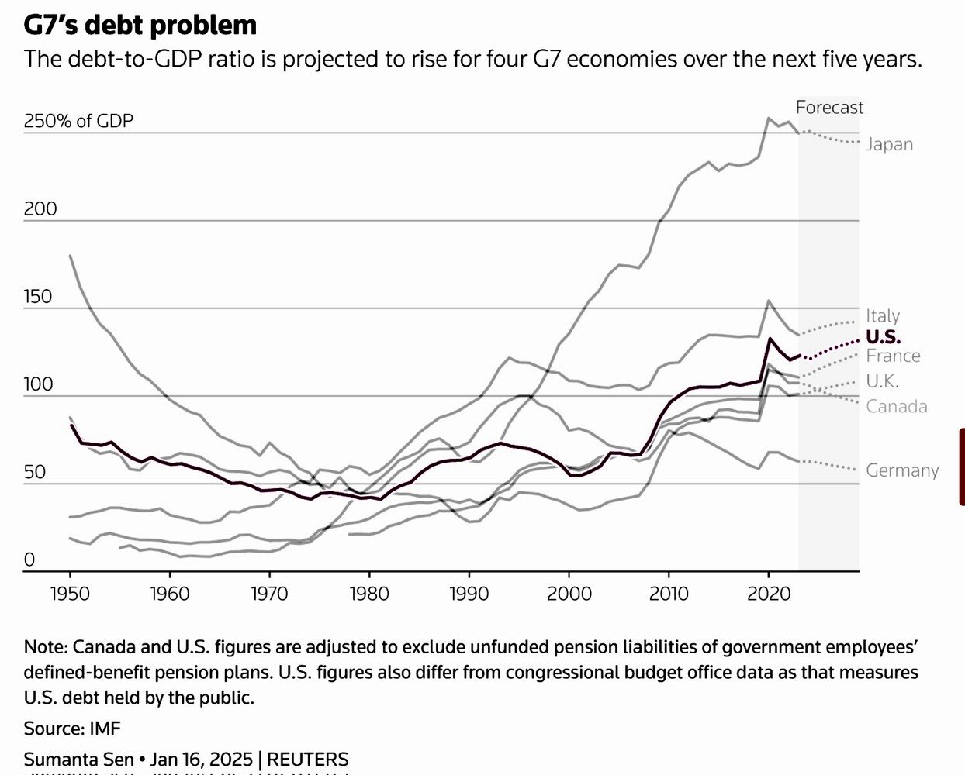
1. La crisi in Italia
Uno sguardo al 2025 finora

Slide 10
2. Crisi d’impresa e società cooperative
Le società cooperative – Principi fondativi
L’art. 45 della Costituzione recita:
“La Repubblica riconosce la funzione sociale della cooperazione a carattere di mutualità e senza fini di speculazione privata. La legge ne promuove e favorisce l’incremento con i mezzi più idonei e ne assicura, con gli opportuni controlli, il carattere e le finalità”.
PRINCIPI FONDATIVI
Società a capitale variabile e scopo mutualistico (Art. 2511 c.c.)
Mutualità: Fornire beni o servizi od occasioni di lavoro direttamente ai membri dell’organizzazione a condizioni più vantaggiose di quelle che otterrebbero dal mercato (Relazione del Ministero di Grazia e Giustizia al codice civile del 1942). Lo scopo mutualistico, dunque, sostanzia in sé la funzione sociale delle imprese cooperative.
Il contenuto democratico della società cooperativa, rinvenibile nella centralità della regola del voto capitario, nel contesto assembleare nel quale tale regola si realizza sostanziando il principio di autogoverno, di autonomia e di indipendenza dei soci cooperatori.
L’indivisibilità degli utili e delle riserve (Art. 2514 cc.) che si traduce in una conseguente «mutualità intergenerazionale» Le strutture patrimoniali ed il valore creato nell’azienda rappresentano il principale strumento di tutela della continuità aziendale in favore di obiettivi di medio e lungo termine

Slide 11
2. Crisi d’impresa e società cooperative
Le società cooperative – Principali disposizioni civilistiche
Art. 2521 c.c.: I rapporti tra società e soci possono essere disciplinati da regolamenti (approvati dall'assemblea ordinaria con le maggioranze della straordinaria) che determinano i criteri e le regole inerenti lo svolgimento dell'attività mutualistica tra la società ed i soci.
Art. 2516 c.c. Nella costituzione e nell'esecuzione dei rapporti mutualistici deve essere rispettato il principio di parità di trattamento.
***
La mutualità ammette che l'entità degli scambi mutualistici con i soci possa variare in funzione delle scelte gestionali e delle condizioni di mercato.
Art. 2521 c.c.: l'atto costitutivo può prevedere che la cooperativa svolga la propria attività anche con i terzi
SOCIETÀ COOPERATIVE
COOPERATIVE DIVERSE
Non destinatarie del regime fiscale di favore ma comunque caratterizzate da mutualità.
COOPERATIVE A MUTUALITÀ PREVALENTE
Cooperative meritevoli di un regime fiscale di favore, in considerazione della particolare intensità degli scambi mutualistici e della specifica assenza di finalità lucrative. Devono rispettare i criteri contabili quantitativi (artt. 2512 e 2513 c.c.) e statutari (art. 2514 c.c.).

Slide 12
2. Crisi d’impresa e società cooperative
Le società cooperative – Il Codice della Crisi d’impresa e dell’Insolvenza
L’attività mutualistica delle società cooperative non esclude l’applicabilità dalla disciplina generale dell’attività d’impresa. Pertanto le cooperative possono accedere ai seguenti istituti previsti dal codice della crisi e dell’insolvenza:
concordato preventivo es art. 84 e ss. CCII (se svolgente attività commerciale);
composizione negoziata della crisi ex art. 12 e ss. CCII (se commerciale);
concordato semplificato ex art. 25 - sexies CCII (se commerciale);
Piano di ristrutturazione soggetto a omologazione ex art. 64 – bis CCII;
accordi di ristrutturazione dei debiti ex art. 57 CCII;
piani attestati di risanamento ex art. 56 CCII.
Inoltre, ai sensi dell’art. 2535 – terdecies c.c., «in caso di insolvenza della società, l'autorità governativa alla quale spetta il controllo sulla società dispone la liquidazione coatta amministrativa. Le cooperative che svolgono attività commerciale sono soggette anche a liquidazione giudiziale».

Slide 13
2. Crisi d’impresa e società cooperative
Le società cooperative – La legislazione speciale
Di seguito l’elenco sintetico delle disposizioni normative c.d. «speciali» che interessano direttamente le società cooperative coinvolte in situazione di crisi:
  Legge 27 febbraio 1985 n. 49 (Legge «Marcora») ed il D.M. 4 gennaio 2021 («Nuova Marcora»)
  D. Lgs. 4 marzo 2015 n. 22. L’articolo 8 e l’incentivo all’autoimprenditorialità
  Legge n. 160 del 27 dicembre 2019. Articolo 1, comma 12: la detassazione dell’anticipazione NASpI
  D.L. 23 dicembre 2013 n. 145
  Legge 30 dicembre 2020 n. 178. L’articolo 1, commi 270-273 e l’incentivo per i passaggi generazionali
  D. Lgs. 6 settembre 2011, n. 159 (Codice Antimafia)
  Legge 29 maggio 1982 n. 297. L’articolo 2 ed il Fondo di garanzia per il T.F.R.
  Legge 142/2001 ed il socio lavoratore: i «piani di crisi» disciplinati dall’art. 6

Slide 14
2. Crisi d’impresa e società cooperative
La disciplina del socio lavoratore e i «piani di crisi»
La Legge 142 del 3 aprile 2001 si applica a tutte le cooperative che hanno, come scopo, quello di procurare occasioni di lavoro per i propri soci, ivi comprese le cooperative con più gestioni mutualistiche.
L’art. 6 della disciplina del socio lavoratore stabilisce che le cooperativa devono dotarsi di un regolamento interno, approvato dall’assemblea dei soci e con un contenuto minino obbligatorio stabilito dalla legge.
Tra le altre cose il regolamento interno ex art. 6 L. 142/2001 deve contenere:
  l’attribuzione all’assemblea della facoltà di deliberare, all’occorrenza, un piano di crisi aziendale, nel quale siano salvaguardati, per quanto possibile, i livelli occupazionali e siano altresì previsti: la possibilità di riduzione temporanea dei trattamenti economici integrativi; il divieto, per l’intera durata del piano, di distribuzione di utili;
  l’attribuzione all’assemblea della facoltà di deliberare, nell’ambito del piano di crisi aziendale forme di apporto anche economico, da parte dei soci lavoratori, alla soluzione della crisi, in proporzione alle disponibilità e capacità finanziarie.
Si tratta, a tutti gli effetti, di uno specifico strumento di ristrutturazione, proprio delle società cooperative, finalizzato a coinvolgere i (lavoratori) soci nel risanamento della propria impresa.

Slide 15
2. Crisi d’impresa e società cooperative
La disciplina del socio lavoratore e i «piani di crisi»
Data l’eccezionalità della disposizione (confermata peraltro da giurisprudenza di legittimità), il Ministero ha quindi richiesto che il «piano di crisi» fosse caratterizzato da specifici requisiti:
l’effettività dello stato di crisi aziendale che richiede gli interventi straordinari consentiti dalla legge;
la temporaneità dello stato di crisi e dei relativi interventi;
uno stretto nesso di causalità tra lo stato di crisi aziendale e l’applicabilità ai soci lavoratori degli interventi deliberati in sede assembleare.
Anche l’INPS ha confermato (Messaggio n. 2350 del 8 giugno 2022) la necessità che la “crisi” cui fa riferimento la Legge 142/2001 debba caratterizzarsi per la particolare gravità e straordinarietà, tali da compromettere la continuità aziendale.

Slide 16
2. Crisi d’impresa e società cooperative
Il ricorso alla cooperativa come soluzione alla crisi – il D.L. 23 dicembre 2013 n. 145
L’articolo 11, comma 2, richiamato esplicitamente dall’art. 191 CCII, stabilisce come:
«nel caso di affitto o di vendita di aziende, rami d'azienda o complessi di beni e contratti di imprese sottoposte a fallimento, concordato preventivo, amministrazione straordinaria o liquidazione coatta amministrativa, hanno diritto di prelazione per l'affitto o per l'acquisto le società cooperative costituite da lavoratori dipendenti dell'impresa sottoposta alla procedura.»
Nel caso di aggiudicazione dell’affitto o della vendita da parte di società cooperative costituite dai lavoratori dipendenti lavoratori dipendenti dell’impresa sottoposta ad una delle procedure indicate al comma 2 del medesimo articolo 11, costituisce titolo ai fini dell’applicazione dell’incentivo all’autoimprenditorialità ex art. 8 D.Lgs. 22/2015, cioè il diritto alla liquidazione anticipata della NASpI in assenza di interruzione del rapporto di lavoro.

Slide 17
2. Crisi d’impresa e società cooperative
Il declino di CoopSette e Unieco (2015-2017)
Coopsette (nata 1977) e Unieco (fondata 1904) rappresentano storiche cooperative emiliane attive nelle grandi opere e nell’edilizia pubblica e nel 2010 gestivano cantieri per oltre 1,5 miliardi € complessivi.
Le principali Cause della crisi (2012–2015) sono riconducibili a:
  Crollo mercato immobiliare e opere pubbliche post-2008.
  Perdite enormi e indebitamento eccessivo: uso massiccio di prestito sociale e credito bancario e perdite per 170 mln € (Coopsette) e 250 mln € (Unieco).
Per far fronte alla grave situazione di crisi le società hanno fatto ricorso ai seguenti strumenti giuridici:
2013: richiesta di concordato preventivo in bianco → fallimento evitato.
2015–2017: Liquidazione Coatta Amministrativa (LCA) su iniziativa di Legacoop e MISE, ex art. 2545-terdecies c.c.
Le conseguenze della crisi sono state particolarmente pesanti:
Oltre 1 mld € di crediti bancari insoluti.
Perdite per i soci: capitale e prestito sociale azzerati (bail-in cooperativo).
Impatto occupazionale e sfiducia nel modello cooperativo edilizio : migliaia di posti persi (diretti e indotto).
Da tali crisi è scaturita una riflessione strutturale sul modello di business delle coop di costruzioni dalla quale è emersa la necessità di integrare sistemi di allerta precoce (early warning) e di imporre limiti più rigidi all’uso del prestito sociale.

Slide 18
2. Crisi d’impresa e società cooperative
La crisi di CMC di Ravenna (2018-2020)
Fondata nel 1901 la Cooperativa Muratori Cementisti (CMC) di Ravenna rappresenta un simbolo storico della cooperazione italiana. Fino al 2017 aveva circa 1,1 miliardi €, era attiva in oltre 20 Paesi e rappresentava la terza impresa edile italiana.
Le cause della Crisi sono principalmente riconducibili a:
  Ritardi nei pagamenti da ANAS e commesse estere.
  Novembre 2018: mancato pagamento cedola obbligazionaria (9,5 milioni) → perdita di fiducia, 6 richieste di fallimento.
Al fine di porre rimedio alla situazione di crisi la società ha fatto ricorso ai seguenti strumenti giuridici:
Dicembre 2018: Concordato preventivo “in bianco”.
Luglio 2019: Concordato in continuità approvato dal Tribunale.
2023: Avvio di composizione negoziata della crisi ex D.lgs. 14/2019.
Anche in questo caso sono emerse importanti ripercussioni derivanti dallo stato di crisi:
Riduzione drastica dei lavoratori (da 2.000 a circa 1.200).
Bond svalutati oltre l’80%, fornitori non pagati, cassa integrazione, ritardi stipendi, vendite di asset per fare cassa.
Attualmente la situazione di crisi è ancora in una fase di stallo. Nel 2023 la Procura di Ravenna ha richiesto il fallimento della società sostenendo che la cooperativa non sta adempiendo ai propri obblighi concordatari. Tuttavia sono in corso promettenti trattative con alcuni operatori del settore per rilevare le attività (ad oggi sono circa 1.200 i lavoratori rimasti).

Slide 19
3. Gli strumenti di regolazione della crisi
LIVELLO DI DISSESTO FINANZIARIO
Insolvenza
Pre-crisi
Crisi
PROCEDURE RISANATORIE
PROCEDURE LIQUIDATORIE
COMPOSIZIONE
NEGOZIATA
(Art. 12)
PIANO DI
RISANAMENTO
(Art. 56)
ACCORDI DI
RISTRUTTURAZIONE
(Artt. 57-64 e art. 67-73)
PIANO RIS. SOGGETTO
AD OMOLOGA
(Art. 64-bis)
CONCORDATO
MINORE
(Artt. 74-83)
CONCORDATO
PREVENTIVO
(Artt. 84-120)
LIQ. COATT. AMM
(Art. 293 ss)
AMMINISTRAZIONE
STRAORDINARIA
(Artt. 21, c. 1 e 350)
LIQUIDAZIONE
GIUDIZIALE
(Artt. 121 e ss.)
Obiettivo:
Continuità
Concordato
nella
Liquidazione
Giudiziale
PIANI ATTESTATI
TRANSAZIONE
FISCALE
ESTENSIONE EFFICACIA
E
ESPONSABILITA’ SOCI
(Art. 76)
DOMANDA E ATTIVITA’
DELL’OCC
Organismo di Composizione
Della Crisi
MODIFICA
Art. 3, c. 1 Dlgs. 270/1999
Art. 2, c. 1 D.L. 347/2003
LIQUIDAZIONE
PIANO DI
CONCORDATO
ESDEBITAZIONE
(Artt. 278 – 281)
PROPOSTE
CONCORRENTI (Art. 90)
E
OFFERTE
CONCORRENTI (Art. 91)

Slide 20
4. Adeguati assetti e prevenzione della crisi
Un cambio di paradigma: la previsione della crisi
Un elemento che ha caratterizzato il Codice della Crisi sin dai primi momenti della sua entrata in vigore (giugno 2020) è la riforma dell’art. 2086 c.c., in materia di obblighi in capo all’imprenditore circa la Gestione dell’impresa e l’implementazione degli «adeguati assetti organizzativi, amministrativi e contabili».
L’attuale formulazione dell’art. 2086 c.c. recita:
«[…] L'imprenditore, che operi in forma societaria o collettiva, ha il dovere di istituire un assetto organizzativo, amministrativo e contabile adeguato alla natura e alle dimensioni dell'impresa, anche in funzione della rilevazione tempestiva della crisi dell'impresa e della perdita della continuità aziendale, nonché di attivarsi senza indugio per l'adozione e l'attuazione di uno degli strumenti previsti dall'ordinamento per il superamento della crisi e il recupero della continuità aziendale»
Questa riforma era stata introdotta in funzione delle «Procedure di allerta», meccanismo di prevenzione della crisi inizialmente prevista dal Codice, ma che è stata ripetutamente posticipata a causa del Covid-19 e, infine, abrogata e sostituita dalla Composizione negoziata della crisi.
È alla luce della normativa e della prassi in materia di Composizione negoziata che si svolge la conversazione in materia di adeguati assetti.

Slide 21
4. Adeguati assetti e prevenzione della crisi
Definizione di assetto «organizzativo», «amministrativo», «contabile»
Assetto organizzativo: è rappresentato dalle direttive e dalle procedure che garantiscono che il processo decisionale sia svolto con un livello di competenza e responsabilità adeguato. Esso include le direttive e le procedure che definiscono il sistema di gestione dei rischi e quello di controllo interno.
Assetto amministrativo - contabile: si tratta dell’insieme di procedure e processi atti ad assicurare il corretto e ordinato svolgimento dell’attività aziendale. Esso include i sistemi di pianificazione, programmazione e controllo della performance, ma soprattutto di ordinata tenuta della contabilità. Il processo di produzione del bilancio è infatti fondamentale per una corretta rappresentazione dei fatti della gestione e auspicabilmente, rappresenta la base per l’attività di pianificazione e controllo.

Slide 22
4. Adeguati assetti e prevenzione della crisi
Definizione di «crisi»
Def. di «Crisi» (Art. 2 co. 1 lett. a) CCI): «lo stato del debitore che rende probabile l’insolvenza e che si manifesta con l’inadeguatezza dei flussi di cassa prospettici a far fronte alle obbligazioni nei successivi dodici mesi»
In altre parole, la «Crisi» è l’insufficienza prospettica dei flussi di cassa generati dell’impresa e disponibili per fronteggiare le proprie obbligazioni.
La norma indica che l’orizzonte temporale rilevante nell’arco del quale occorre che l’azienda sia in grado di prevedere la propria Crisi è 12 mesi.
In generale, affinché si possa dire che la crisi è emersa tempestivamente, occorre che questa sia «reversibile», cioè che vi sia la possibilità di rimettere l’impresa nelle condizioni sufficienti a pagare i propri debiti presenti e futuri.
Com’è noto, un’impresa può generare liquidità in tre modi:
Attività caratteristica
Attività di finanziamento
Attività di investimento
Solo la prima fonte di flussi di cassa è sostenibile nel tempo. Il risanamento può essere ottenuto, nell’immediato, anche mediante interventi di soci o terzo finanziatori, o dismettendo attività non strumentali; ma nel lungo periodo un’impresa può sopravvivere solo se la sua attività caratteristica genera sufficiente liquidità.

Slide 23
4. Adeguati assetti e prevenzione della crisi
Definizione di «adeguatezza» → la tempestiva emersione della crisi
L’obbligo previsto dall’art. 2086 c.c. è ripreso anche all’art. 3 CCI: è obbligatorio adottare misure idonee (Adeguati assetti) a rilevare tempestivamente lo stato di crisi e assumere prontamente le iniziative necessarie a farvi fronte.
In particolare, secondo quanto disposto dal Codice della crisi, gli Adeguati Assetti svolgono la funzione di:
a) Rilevare eventuali squilibri di carattere patrimoniale o economico-finanziario, rapportati alle specifiche caratteristiche dell’impresa e dell’attività imprenditoriale svolta dal debitore e dunque verificare la sostenibilità dei debiti e le prospettive di continuità aziendale almeno per i dodici mesi successivi (Art. 12 co. 1 CCI);
b) Ricavare le informazioni necessarie a utilizzare la lista di controllo particolareggiata, a effettuare il «test pratico» per la verifica della ragionevole perseguibilità del risanamento e in generale ai fini di produrre la documentazione necessaria (Art. 17 co. 3 CCI) all’accesso e al proficuo svolgimento della Composizione negoziata.
Per comprendere, nella sostanza, quali output gli adeguati assetti debbano produrre, è dunque utile trattare i contenuti:
  dell’elenco di documenti necessario all’accesso alla procedura → Adeguatezza complessiva degli assetti
  del primo paragrafo della «lista di controllo» → Adeguati assetti organizzativi;
  del «test pratico» → Adeguati assetti amministrativi e contabili.

Slide 24
5. I fondamentali della gestione della crisi
Cause della crisi e iniziative finalizzate alla loro rimozione
1. RICONOSCERE LA CRISI: La Questione di Tempo
Il Sintomo: La gestione caratteristica non genera più flussi di cassa sufficienti a pagare i debiti.
Le Cause Scatenanti: L’organizzazione, a causa di mutamenti interni o esterni, ha perso la propria capacità di generare valore
Key Takeaway: Agire ai primi segnali aumenta drasticamente le possibilità di successo. La tempestività è il primo fattore critico.
2. DIAGNOSI E PIANO: Dalle Cause alla Soluzione
Analisi delle Cause: Identificare senza ambiguità le radici della crisi (interne vs. esterne).
Il Piano di Risanamento: È la risposta strategica e numerica. Si compone di:
  Piano Industriale: Azioni concrete per ristrutturare i costi, rilanciare i ricavi e ottimizzare gli asset.
  Piano Finanziario: La dimostrazione (con proiezioni di C/E, S/P, Cash Flow) che il piano industriale è sostenibile e in grado di ripristinare l'equilibrio.
3. GLI STAKEHOLDER: Un Ecosistema da Gestire
Creditori: L'interlocutore chiave. L'obiettivo è rinegoziare il debito (moratorie, stralci parziali) per renderlo sostenibile.
Proprietà/Soci: Devono supportare attivamente il piano, spesso con l'iniezione di nuova finanza.
Management e Dipendenti: Sono il motore dell'esecuzione del piano.
Clienti e Fornitori: Mantenere la loro fiducia è vitale per la continuità operativa.
4. LA NEGOZIAZIONE: Perché un Creditore Dovrebbe Accettare?
Il creditore confronta il recupero atteso dal Piano di Risanamento con quello di uno scenario liquidatorio (fallimento). La sua decisione è influenzata da:
Credibilità del Piano e del Management: Il piano è realistico? Chi lo guida è affidabile?
Apporto di Nuova Finanza: È il segnale più forte. Capitale fresco significa maggiori risorse e fiducia nel rilancio.
Posizione del Creditore: È garantito (privilegiato) o non garantito (chirografario)? La sua esposizione al rischio cambia la prospettiva.
Trasparenza e Comunicazione: Un processo chiaro e aperto costruisce la fiducia necessaria per chiedere sacrifici.
Strumento Giuridico: Il quadro normativo (es. Concordato) può fornire tutele e rendere l'accordo più solido.

Slide 25
5. I fondamentali della gestione della crisi
Le aspettative dei creditori tra continuità aziendale e alternativa liquidatoria
Step 1
Step 2
Step 3
Avvio piano di risanamento
Esito negoziazione positivo
Risanamento
Esito negoziazione positivo
Liquidazione giudiziale
Liquidazione giudiziale
Il tempo ha un ruolo centrale nella formulazione delle aspettative sui valori attesi nei diversi scenari
L’esito positivo della negoziazione nello Step 1 avviene quando i creditori sono persuasi che il valore atteso del loro credito EV(Risanamento) > EV(Liquidazione giudiziale Step 2).
Assumiamo sempre che EV(Liquidazione giudiziale Step 2) > EV(Liquidazione giudiziale Step 3)

Slide 26
6. Il programma del corso
TOTALE: 24 ORE

